Slide 1







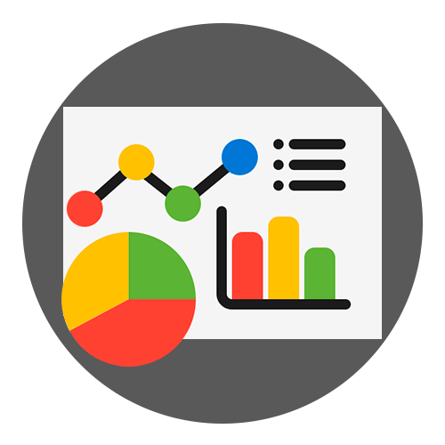
Cliente
Paciente
Hospital
Usuário
Banco de dados
Enfermeira
ThermoTrack
Integração das
aplicações
Monitoramento
Solução Web
Envio de dados
Pulseira que coleta dados
Análises
TechVita
solutions

Slide 2
Participantes
Andressa Lustro,
Gabriel Ortiz,
Gustavo de Souza,
Leandro Bezerra,
Tawan Lander,
Vinícius Guimarães.
Grupo 8 ADSB

